Slide 1
Biochemie 2
Sanne Nabuurs
s.m.nabuurs@pl.hanze.nl

Slide 2
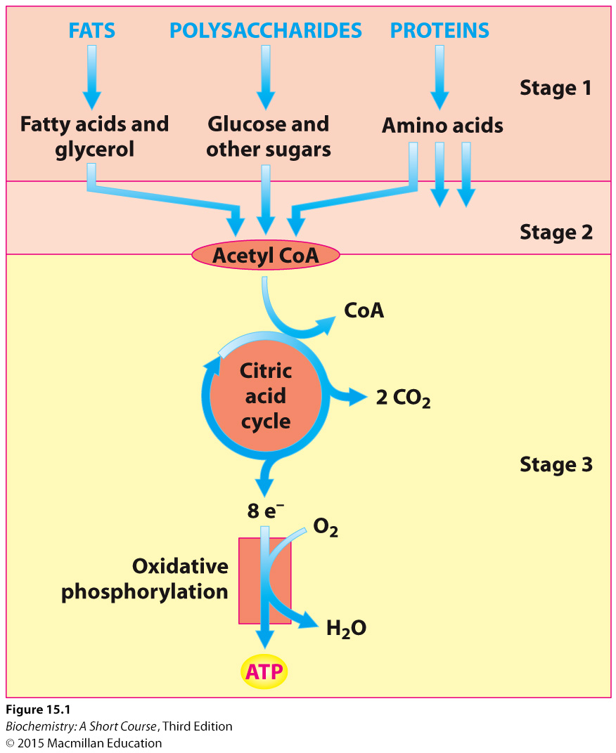
Biochemie 2: metabolisme
Katabolisme:
afbraak grote moleculen in kleinere
oxidatief proces
verlies van elektronen,
energie komt vrij
Anabolisme:
reactie van kleine moleculen om grotere te vormen
reductief proces
opname elektronen
energie nodig
Fig. 15-1
2
Notes:
2
De komende werkcolleges zullen dus gaan over metabolisme en de verschillende routes die daarbij horen. Wat is nu metabolisme? Metabolisme bestaat uit globaal 2 processen: katabolisme en anabolisme. Bij katabolisme worden grote moleculen afgebroken tot kleinere moleculen waarbij energie (in de vorm van ATP) opgeslagen. Dit is een oxidatief proces waarbij grote moleculen als vetten polysacchariden en eiwitten afgebroken worden tot de kleinere subunits waaruit ze bestaan (glucose, vetzuren, aminozuren etc.). Deze moleculen worden daarna verder geoxideerd tot kleine moleculen (pyruvaat, citroenzuur), waarbij een gedeelte uitgescheiden wordt, maar een belangrijk deel zorgt ervoor dat er energie vrijkomt welke weer gebruikt kan worden voor anabolisme. In het anabolisme worden deze kleine moleculen weer omgezet in grotere macromoleculen (eiwitten, DNA) waarbij de energie die bij het katabolisme is opgeslagen gebruikt wordt om deze macromoleculen te maken. Het hele metabolisme is dus een kringloop van moleculen en energie.

Slide 3
Waarvoor heeft lichaam energie nodig?
Bewegen van spieren en cellen
Transport van moleculen en ionen
Synthese van biomoleculen

Slide 4
Bron van energie
Zon
Fotosynthese (reductie van CO₂ en H₂O tot o.a. koolhydraten en O₂ met behulp van zonne-energie)
Niet-fotosynthetische organismes (oxidatie van o.a. koolhydraten tot CO₂ en H₂O met behulp van O₂)
Notes:
De uiteindelijke bron van energie voor het leven op aarde is de zon. De energie die door de zon wordt afgegeven wordt door organismen die fotosynthese kunnen uitvoeren gebruikt om van kleine moleculen als CO2 en H2O om te zetten in grotere moleculen: koolhydraten. NB: Deze reacties zijn allemaal reducties waarbij electronen opgenomen worden. Alle andere organismen die zelf de zonne-energie niet direct kunnen gebruiken zijn dus afhankelijk van de koolhydraten en de energie die daarin zit. Deze organismen breken de koolhydraten weer af tot CO2 en H2O; deze processen zijn allemaal oxidatieve processen waarbij electronen vrijkomen die uiteindelijk worden overgedragen op O2.

Slide 5
Basis principes van energiehuishouding
Het afbreken van brandstof en het opbouwen van grote moleculen gaat stap voor stap door series van gelinkte reacties die metabole routes (pathways) genoemd worden
ATP is de “energievaluta” van alle levensvormen, ATP linkt energie vrijmakende routes met energie kostende routes
De energie voor vorming van ATP wordt geleverd door de oxidatie van koolstofverbindingen
Hoewel er veel metabole routes zijn, is er maar een gelimiteerd aantal type reacties en intermediairen die gemeenschappelijk zijn voor de meeste routes
Metabole routes zijn sterk gereguleerd zodat brandstof efficiënt wordt gebruikt en om biosynthese processen te coördineren

Slide 6
Glucose metabolisme
Wat is nog meer nodig voor verbranding?
O₂
Hoeveel energie komt er vrij bij verbranden van glucose?
ΔG’^{O} = -2840 kJ/mol
Is de manier van verbranden, vuurtje of de enzymatische verbranding in je lichaam, hier van invloed op?

Slide 7
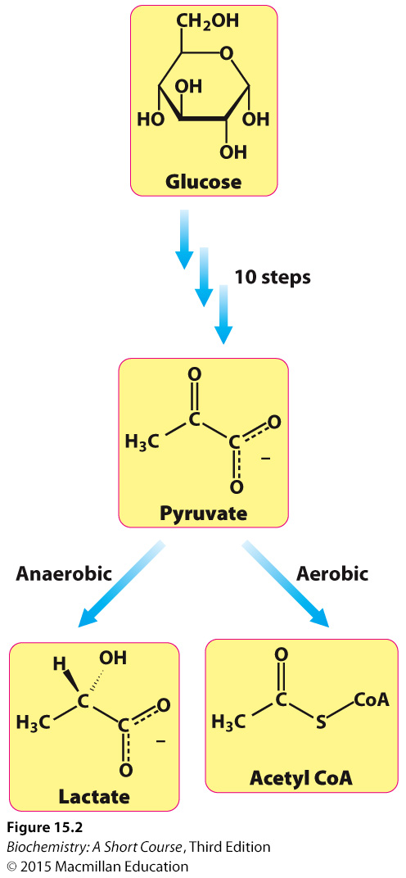
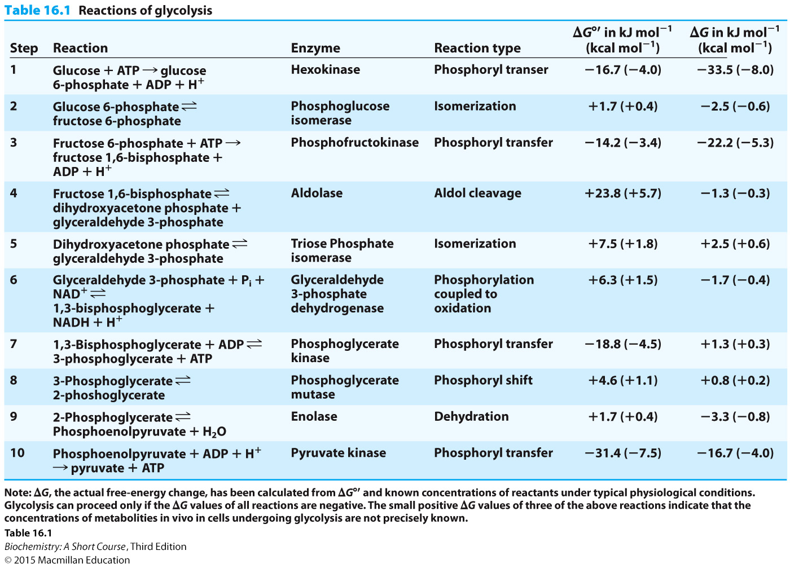
Glucose metabolisme
Notes:
In deze tabel zie je een voorbeeld van het katabolisme van glucose in de glycolyse waarbij glucose omgezet wordt in 2 moleculen pyruvaat. Je ziet in de tabel ook aangegeven of de processen in de glycolyse energie kosten of energie vrijkomt. We zullen straks zien hoe deze reacties tot stand komen en we zullen zien dat de vorming en hydrolyse van ATP hier centraal in staan.

Slide 8
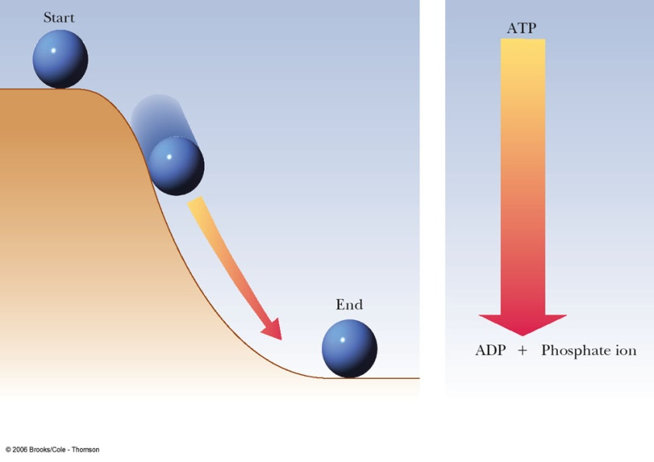
Thermodynamica
Spontaan proces:
er moet energie vrijkomen
Bijvoorbeeld ATP ADP + P_{i}
Of: een bal die naar beneden rolt
Notes:
Bij alle processen wordt de vraag gesteld of het proces energie oplevert of energie kost. Voor een spontaan proces geldt dat er energie moet vrijkomen. We kijken hierbij alleen naar de begin- en eindtoestand van het proces. Dit geldt voor alle processen waar we naar gaan kijken; maken of verbreken van covalente bindingen, maar ook interacties tussen moleculen die energie kosten of opleveren. Als voorbeeld nemen we weer de hydrolyse van ATP, maar een bal die naar beneden rolt; bij beide processen komt energie vrij. In chemische processen gebruiken we de vrije energie en de veranderingen daarvan tussen 2 verschillende toestanden om te bepalen of een proces spontaan is of niet.

Slide 9
Vrije energie, ΔG
ΔG < 0 spontaan, exergoon – er komt energie vrij
ΔG = 0 equilibrium, in evenwicht
ΔG > 0 niet spontaan, endergoon – er is energie nodig
Notes:
Bijvoorbeeld van glucose naar co2 en H2o is exergoon: er komt energie vrij, delta G is negatief
Van ADP naar ATP kost energie, dus delta G positief
Equilibrium: als de delta G plus of min maximaal 1 kcalorie is, oftewel 4 kiloJoules
Minder energie is stabieler, gunstiger voor systeem, dus naar minder energie is spontaan proces. Boek dat van een kast valt.

Slide 10
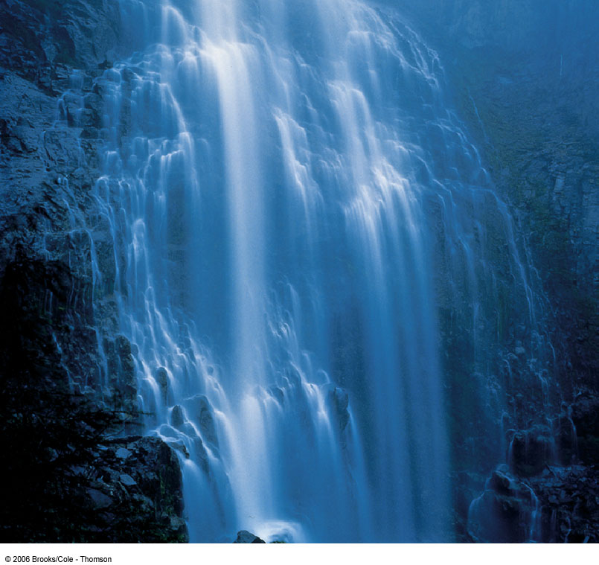
Berekenen ΔG vanuit ΔG⁰
aA + bB cC + dD
ΔG = ΔGº’ + RT ln
R: gasconstante
T: temperatuur
[ABCD]: molaire concentraties
[C]^{c} [D]^{d}
[A]ª [B]^{b}
Notes:
Bij de bepaling van de vrij energie moeten we wel rekening houden onder welke condities de verandering plaats vindt. Omdat we voornamelijk met reacties bezig zullen zijn kunnen we in het algemeen zeggen dat voor elke reactie geldt dat de vrije energie onder elke omstandigheid gerelateerd is aan de vrije energieverandering onder standaard condities. Deze vergelijking geldt onder alle omstandigheden.

Slide 11
In evenwicht:
ΔG = 0, dus:
0 = ΔGº’ + RT ln
ΔGº’ = - RT ln
ΔGº’ = - RT ln K_{eq}
K_{eq} is te meten, dus ΔG’⁰ te bepalen
[C]^{c} [D]^{d}
[A]ª [B]^{b}
[C]^{c} [D]^{d}
[A]ª [B]^{b}
Notes:
Het gaat dus om de evenwichten in de verhoudingen, niet om absolute concentraties. Evenwichten komen bij metabole routes veel voor, vaak wordt 1 enzym gebruikt voor de reactie, beide kanten op.

Slide 12
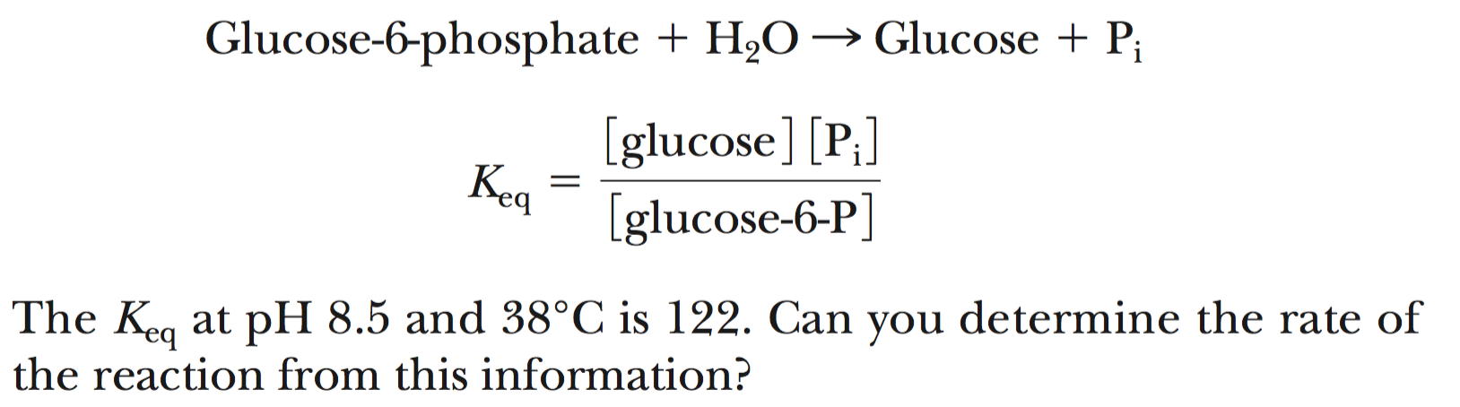
Opdracht

Slide 13
Gekoppelde reacties
A ⇄ B + C ΔGº’ = +21 kJ/mol
B ⇄ D ΔGº’ = -34 kJ/mol
A ⇄ C + D ΔGº’ = -13 kJ/mol
A ⇄ B + C kan onder standaard condities niet plaatvinden, omdat ΔG’⁰ positief is. Maar doordat de reactie B ⇄ D een negatieve ΔG’⁰ heeft en de totale reactie A ⇄ C + D ook negatief is, vindt deze wel plaats.
Dit noemen we een gekoppelde reactie

Slide 14
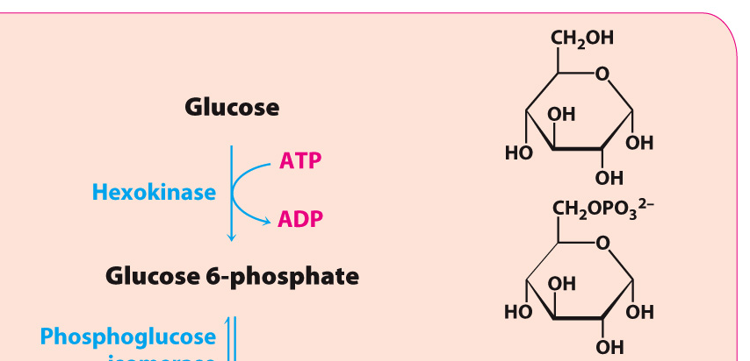
Gekoppelde reacties in de biochemie
glucose ⇄ glucose6-fosfaat
ΔGº’ = 13,8 kJ/mol
ATP ⇄ ADP ΔGº’ = -30,5 kJ/mol
glucose + ATP ⇄ glucose6-fosfaat + ADP
ΔGº’ = -16,7 kJ/mol

Slide 15
filmpje
https://www.youtube.com/watch?v=00jbG_cfGuQ
(tot 4:15)

Slide 16
ATP

Slide 17
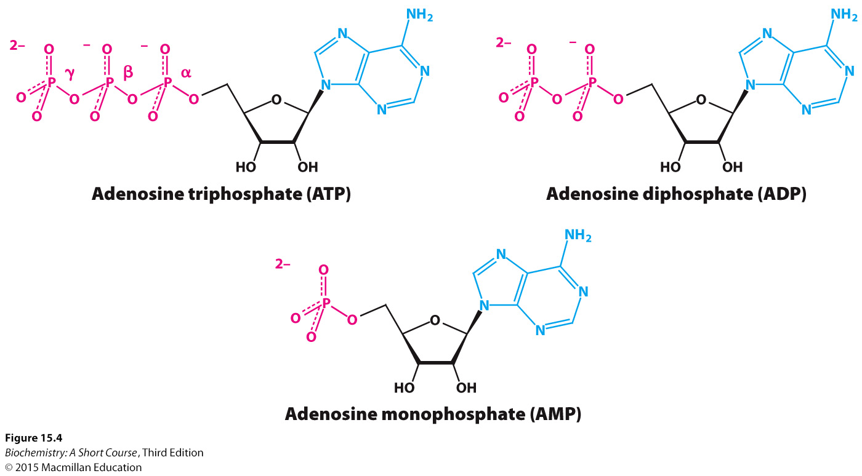
ATP
adenine
trifosfaat
ribose

Slide 19
ATP
ATP + H₂O ⇄ ADP + Pi ΔG’⁰ = -30,5 kJ/mol
ATP + H₂O ⇄ AMP + PPi ΔG’⁰ = -45,6 kJ/mol
ΔGº’ is afhankelijk van ionsterkte in het medium en de concentratie van Mg²⁺
De reactie ATP ⇄ ADP wordt gebruikt om reacties die energie kosten, zoals spiersamentrekking te “bekostigen”. De vorming van ATP gebeurt door het oxideren van brandstofmoleculen in chemotrofe organismen en het vangen van zonlicht in fototrofe organismen. Deze ATP-ADP cyclus is het fundamentele energie uitwisselsysteem in de biologie.

Slide 20
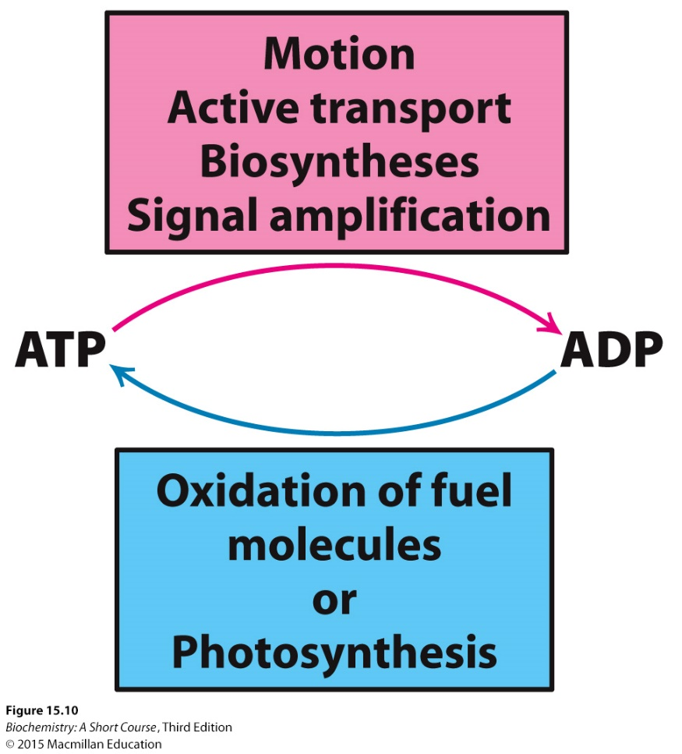
ATP
Gemiddeld (in rust) per 24 h: 40 kg (!) ATP nodig.
Sprintje: 0,5 kg ATP/minuut
Echter, slechts 100g ATP in het lichaam aanwezig !! ????
20
Notes:
20

Slide 21
Waarom is ATP zo energierijk?
Elektrostatische repulsie van fosfaatgroepen

Slide 22
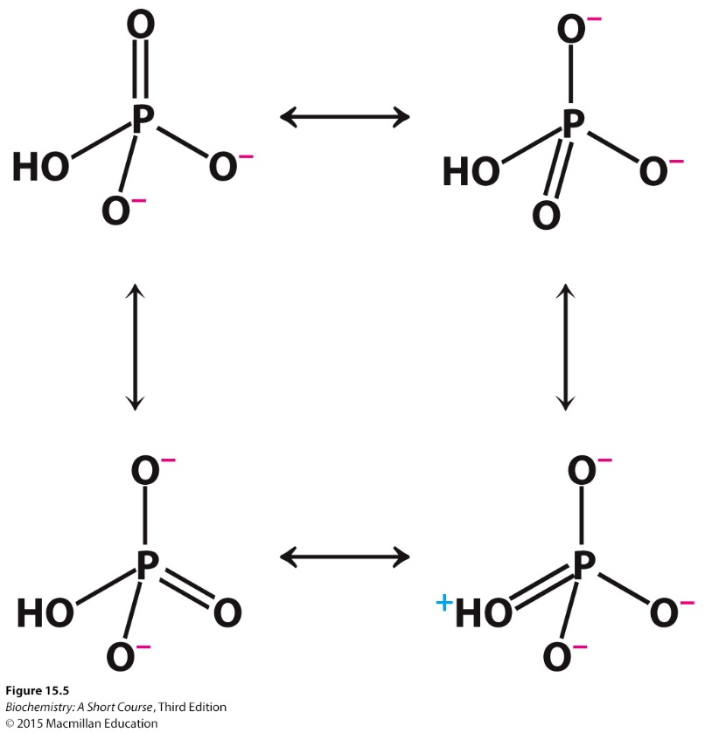
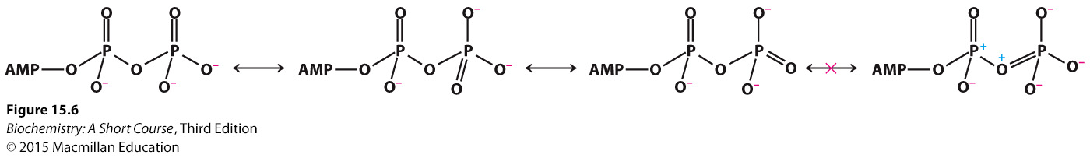
Waarom is ATP zo energierijk?
Elektrostatische repulsie van fosfaatgroepen
Resonantie stabiliteit van vrij ortofosfaat

Slide 23
Waarom is ATP zo energierijk?
Elektrostatische repulsie van fosfaatgroepen
Resonantie stabiliteit van vrij ortofosfaat
Toenemen van entropie:
van 1 naar 2 moleculen
Stabilisatie door hydratie:
Er is meer water gebonden aan ADP en Pi dan aan ATP alleen, dit remt de tegenreactie waar ATP gevormd wordt

Slide 24
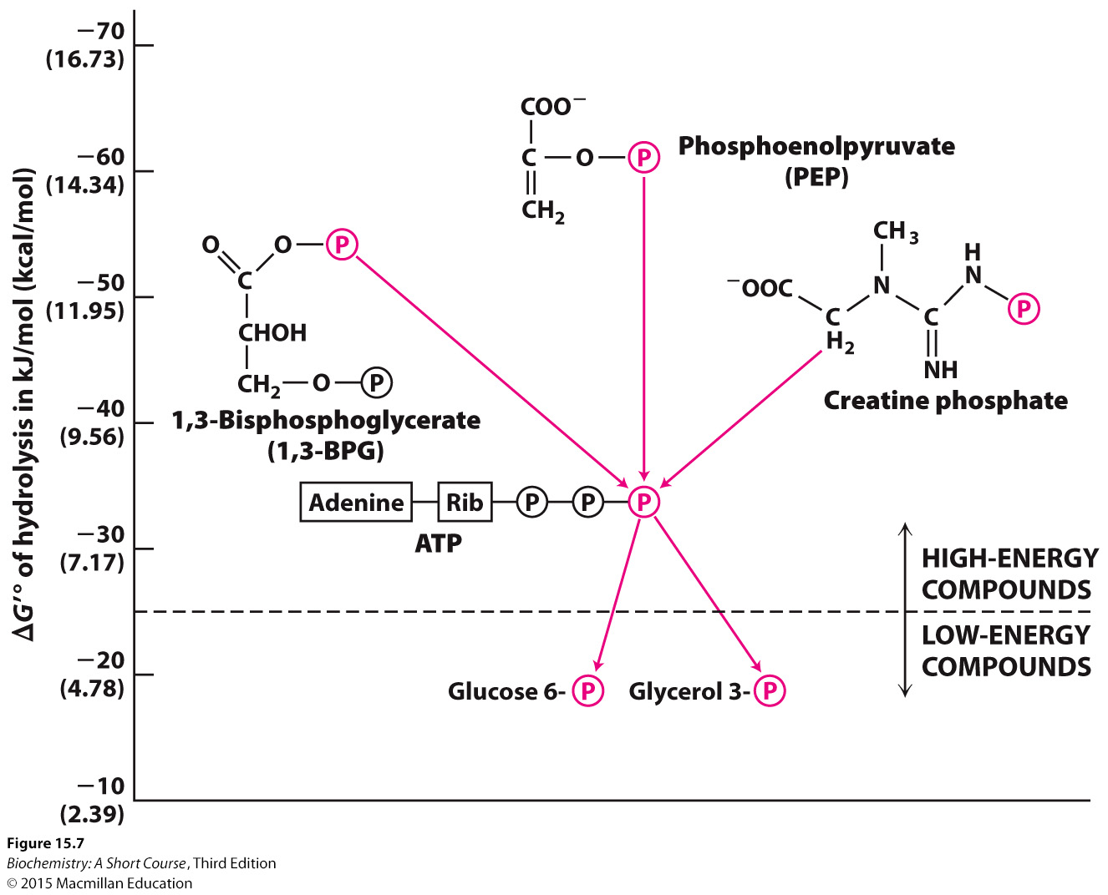
Hoe krijgt ATP zijn “P”?
Overdracht van fosforyl van hoog energetische verbindingen die tijdens de afbraak van suikers; ATP heeft slechts een “gemiddelde” ΔGº’ voor hydrolyse
ATP synthese door protonenstroom in ATP synthase

Slide 25
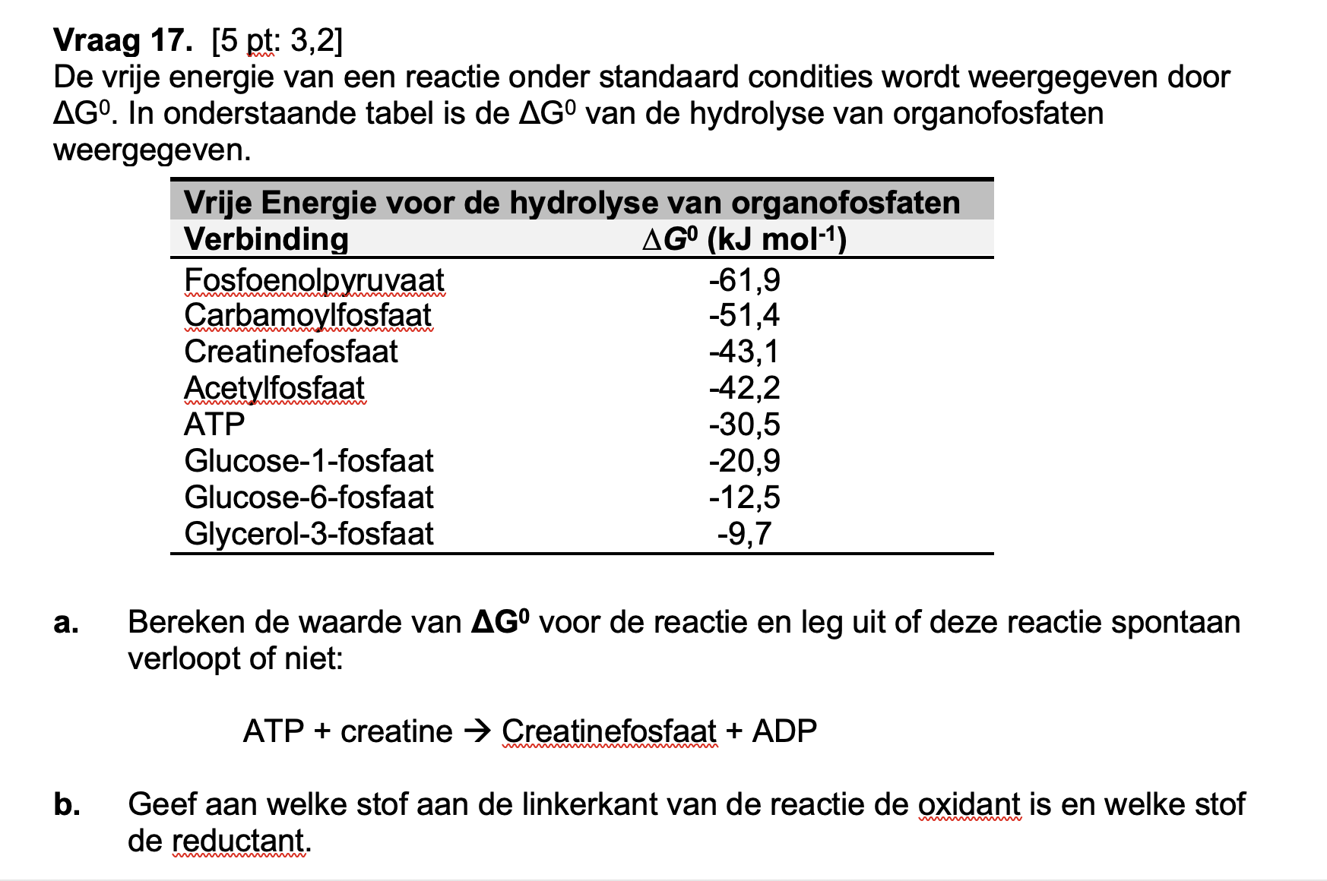

Slide 26
Opdrachten

